Slide 1
Программа формирования информационной культуры участников образовательных отношений «ИнфоМир»
Авторы-составители:
Баринова Елена Викторовна, учитель начальных классов
Сабанова Елена Владимировна, учитель начальных классов.

Slide 2
Информационная культура личности ученика начальной школы
фиксировать в цифровой форме и анализировать изображения, звуки и измеряемые величины
активно использовать речевые средства и средства ИКТ для решения коммуникативных и познавательных задач
вводить текст с помощью клавиатуры
готовить свое выступление и выступать с аудио-, видео- и графическим сопровождением
уметь использовать различные способы поиска, сбора, обработки, анализа, организации, передачи и интерпретации информации в соответствии с коммуникативными и познавательными задачами и технологиями учебного предмета

Slide 3
Целью программы является создание условий, способствующих формированию информационной культуры участников образовательных отношений.
Задачи:
изучить уровень информационной культуры всех участников образовательных отношений;
проанализировать влияние УМК на формирование информационной культуры младших школьников;
разработать программы внеурочной деятельности, способствующие формированию информационной культуры;
систематизировать работу с родителями по формированию информационной культуры;
систематизировать работу по формированию информационной культуры педагогов.

Slide 4
Компоненты информационно-образовательной среды

Slide 5
Анализ исходного уровня информационной культуры

Slide 6
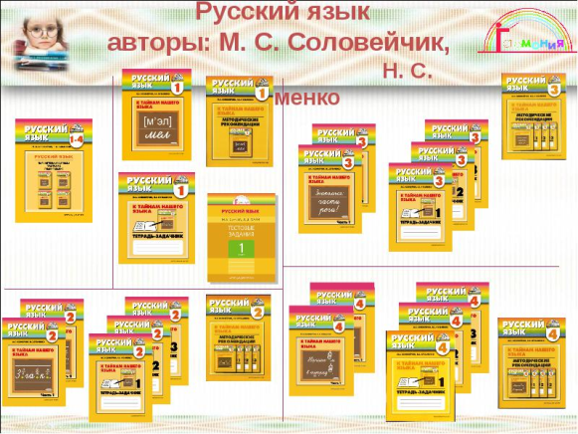
Задания, направленные на формирование информационной культуры младших школьников в курсе русского языка:
задания на составление текста по картинкам;
выпиши слова-названия, слова-действия, слова-характеристики, слова с первым твердым согласным звуком и т.п.;
найди значение слова в толковом словаре, выпиши из орфографического словаря наречия;
есть ли в тексте приглашения, просьбы, сообщения;
озаглавь текст (подбери мудрое высказывание, подходящее к содержанию текста, найди в тексте слова, которыми можно его озаглавить и т.д.);
выпиши из текста предложения на определенную тему (в которых говорится о птицах, предложения не про кита и т.д.);
найди главную мысль текста;
расскажи об именах числительных; прочитай сообщение в учебнике и найди те сведения, которых в твоем рассказе не было.
Имеются алгоритмы написания письма, телеграммы, инструкции, записки, дневниковых записей, загадок.

Slide 7
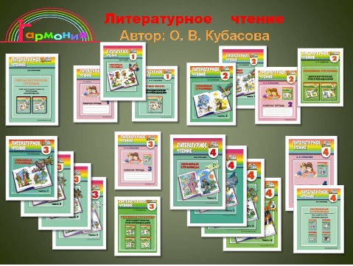
Задания, направленные на формирование информационной культуры младших школьников в курсе литературного чтения:
расскажи, о чем текст (определение темы, передача сюжета);
озаглавь стихотворение, рассказ и т.п. выбери заголовок, который больше подходит произведению, проверь название по содержанию учебника;
подбери к рисункам строчки из стихотворения; к какой части произведения относится рисунок;
выбери и прочитай только те побасёнки, в которых высмеивается лень;
найди и прочитай главную мысль произведения;
найди в произведении слова, характеризующие героя;
объясни значения слов. Если не знаешь, спроси у взрослых или в словаре (Интернете);
подготовь сообщение об одном из полезных растений, для этого можешь использовать книги, журналы, Интернет;
расскажи о герое, опираясь на текст;
расскажи об одной из книг. Что можно о ней узнать до чтения?
найди в тексте опорные слова;
найди в тексте все, что относится к поведению и внешности героя;
найди в тексте ответ на вопрос;
составь план произведения.

Slide 8
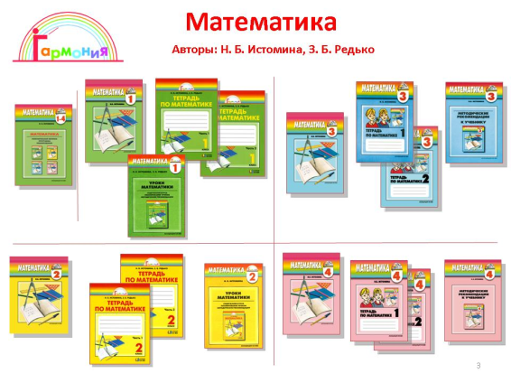
Задания, направленные на формирование информационной культуры младших школьников в курсе математики:
выбери рисунок, соответствующий выражению;
сравни решения, найди ошибку;
перевести текстовую информацию в графическую (обозначь каждую книгу кругом и покажи на рисунке, сколько книг на полке);
сравни свое решение с рассуждениями Миши и Маши;
запиши ответ на вопрос в виде выражения;
по какому принципу сгруппированы предметы? (выведение правил, закономерностей);
докажи, верно ли утверждение;
выбери величины, которые можно сравнить;
выбери схему, соответствующую решению задачи;
дополни условие задачи и запиши ее решение.

Slide 9
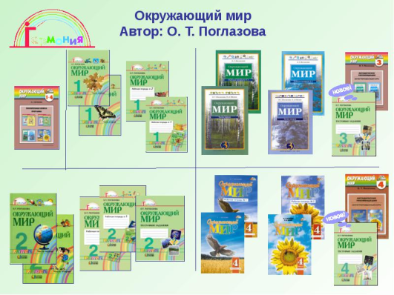
Задания, направленные на формирование информационной культуры младших школьников в курсе окружающего мира:
рассказ по рисункам;
расшифруй условные знаки;
найди в стихотворении волшебное слово;
приготовь сообщение о любом растении;
прочитай текст, найди на фотографиях водоемы, о которых в нем говорится;
ответь на вопросы по тексту;
узнай у родителей, что им известно о дальних предках семьи;
что из жизни твоих далеких ровесников тебя интересует? Какими источниками информации ты воспользуешься, чтобы узнать об этом?
какую информацию ты получил из иллюстраций?
найди в дополнительной литературе сведения о животных, обитающих в горах;
найди на физической карте России, какими полезными ископаемыми богата наша страна;
отгадай кроссворд.

Slide 10
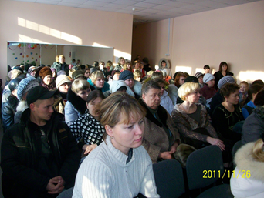
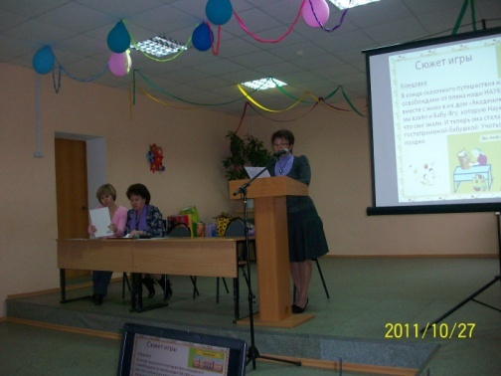
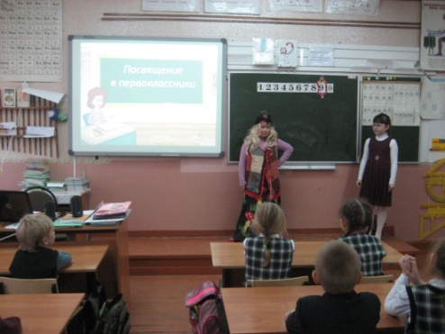
Направления деятельности
Работа с педагогами
Работа с учащимися
Развитие аппаратного и информацион-ного компонента
Работа с родителями

Slide 11
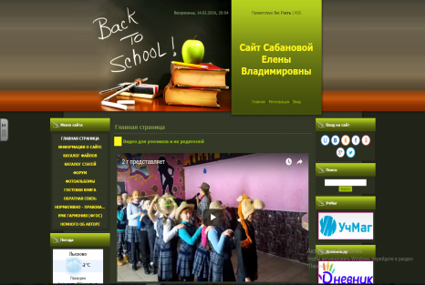
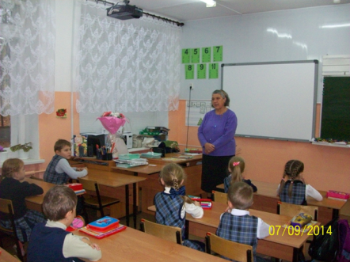
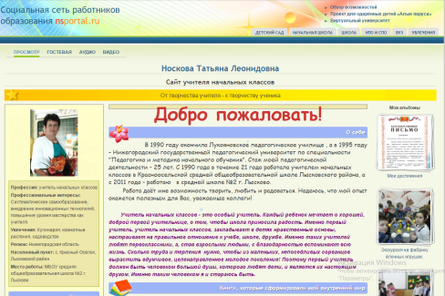
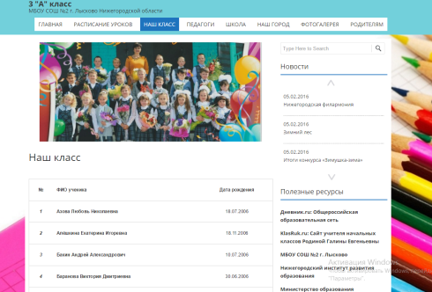
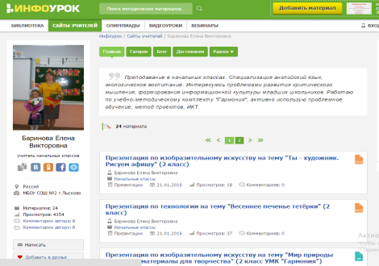
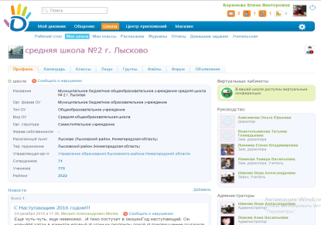
Развитие аппаратного и информационного компонентов ИОС
оснащение каждого кабинета информационными цифровыми технологиями (компьютерами, проекционным оборудованием, акустическими системами, интерактивными досками, полиграфическим оборудованием и др.),
подключение к локальной сети,
создание сайтов педагогами,
создание сайтов классов,
активное использование Дневник.ру педагогами, родителями и учащимися,
пополнение базы учебно-методических материалов,
развитие библиотечной системы школы.

Slide 13
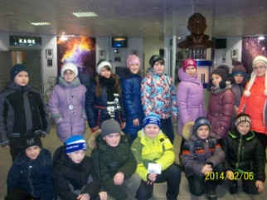
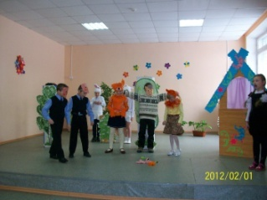
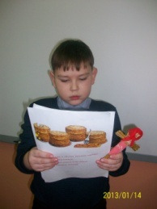
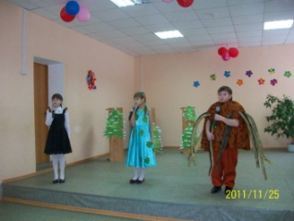
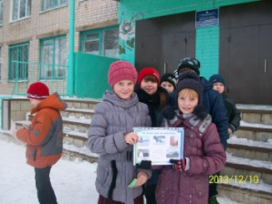
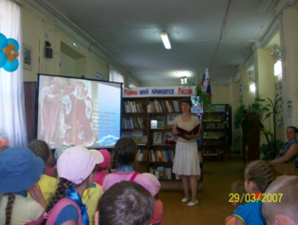
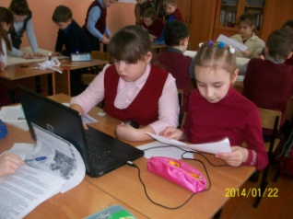
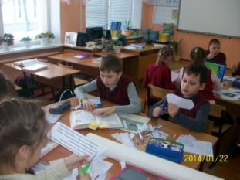
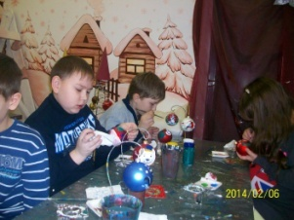
Формы работы с учащимися
Внеклассная деятельность
экскурсии,
олимпиады,
конкурсы,
классные часы
Урочная деятельность
Библиотечные уроки
беседы различного характера,
Уроки информатики
исследование,
Уроки по другим предметным областям
ролевые игры,
библиографические обзоры,
читательские конференции.
уроки-проекты,
игры
литературно-музыкальные композиции,
литературные часы с применением мультимедийного проектора
просмотры видеофильмов, которые позволяют увидеть разницу между собственным восприятием книги и взглядом другого человека, познакомить с лучшими экранизациями художественных произведений,
викторины,
театрализованные праздники,
беседа с сопровождением средств мультимедиа,
практикум,
игра,
интегрированный урок
мозговой штурм,
творческие задания,
проекты,
исследования,
экскурсии
Внеурочная деятельность
Детское объединение «Благо Дарю»
практикумы, демонстрации, КТД, беседы, игры, викторины, акции, исследования, проекты, творческие мастерские, планирование, анализ, рефлексия
Детское объединение «Оч.умелые Байтики»
Демонстрационная. Фронтальная. Самостоятельная. Творческий проект. Работа консультантов. Дидактические игры
Летняя оздоровительная деятельность
Лагерь «СОВА»
(союз одарённых, весёлых, активных) – лагерь интеллектуальной направленности в форме игры-путешествия, сюжетно-ролевой игры для начальной школы.
Лагерь «СКиФ»
(союз клавиатуры и фантазии) для 5-9 классов помогает соблюдать преемственность.

Slide 18
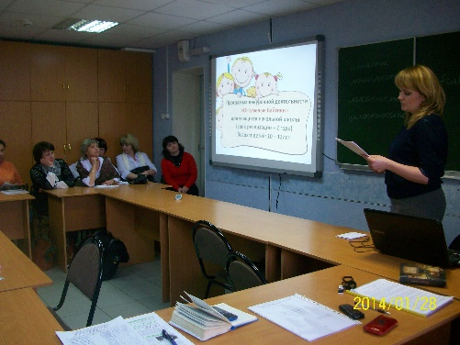
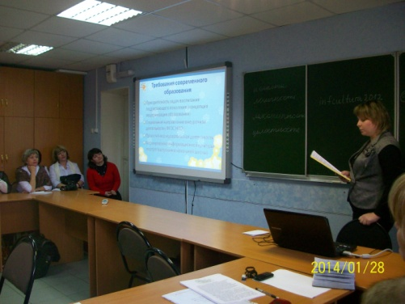
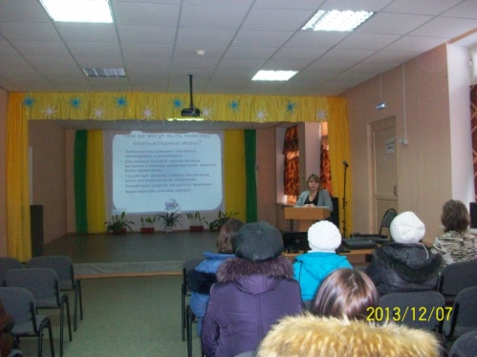
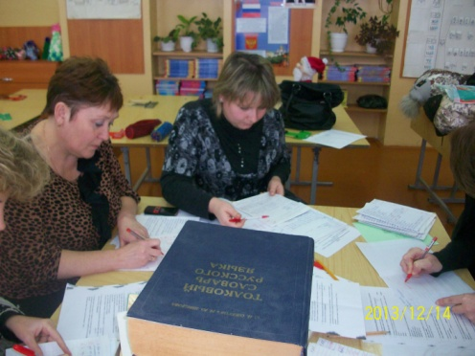
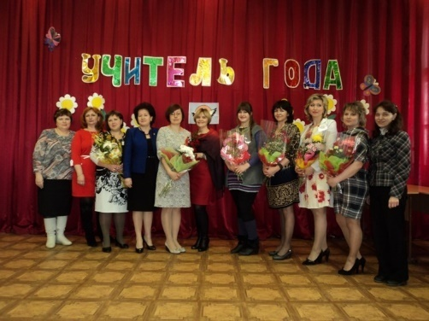
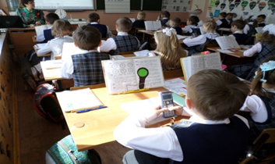
Формы работы с родителями Формы работы с педагогами
Проведение опроса с целью изучения потребностей родителей.
Дни семейной информации.
Тематические консультации.
Лектории.
Семинары.
Конкурсы.
Консультации
Практикумы
Семинары
Круглые столы
Конкурсы

Slide 19
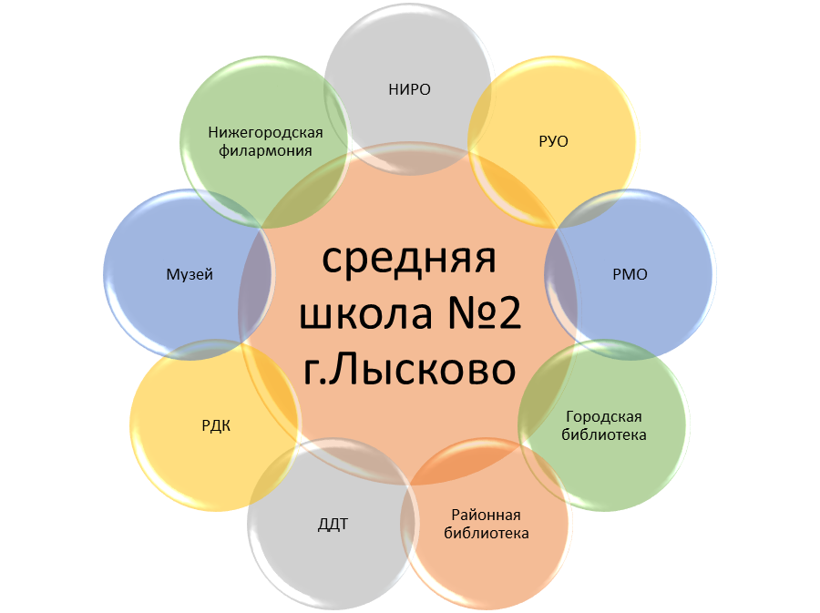
Система внешних контактов

Slide 20
Спасибо за внимание!

